Slide 2
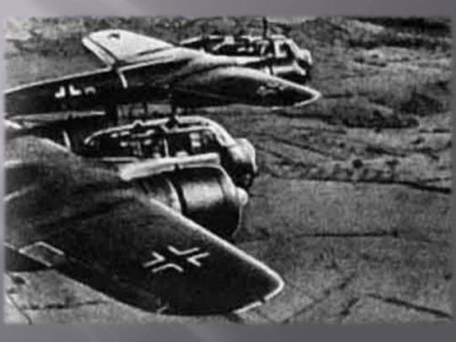
На рассвете 22 июня 1941 года, на мирные, ещё спящие города и села нашей Родины, с аэродромов поднялись в воздух немецкие самолеты с бомбами.

Slide 3
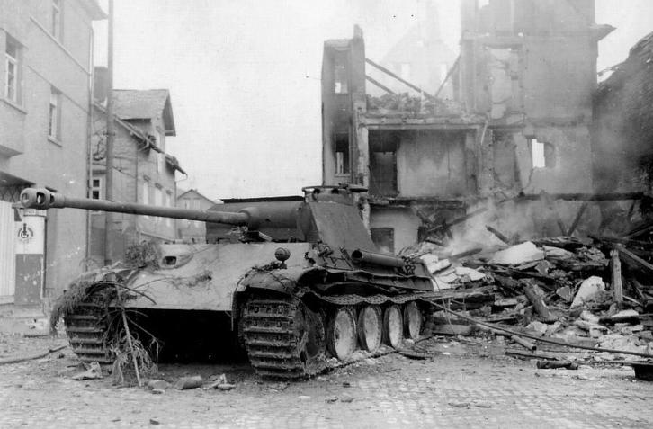
Воздух наполнился рокотом моторов, танков и грузовиков

Slide 4
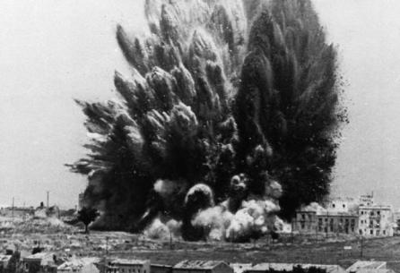
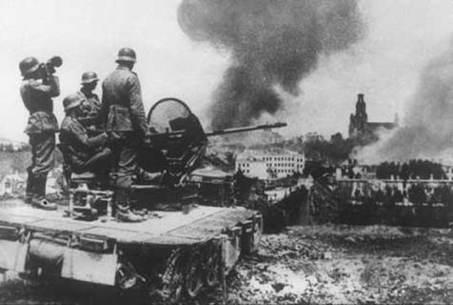
Немецко-фашистская Германия вероломно, без объявления войны, напала на нашу страну.

Slide 5
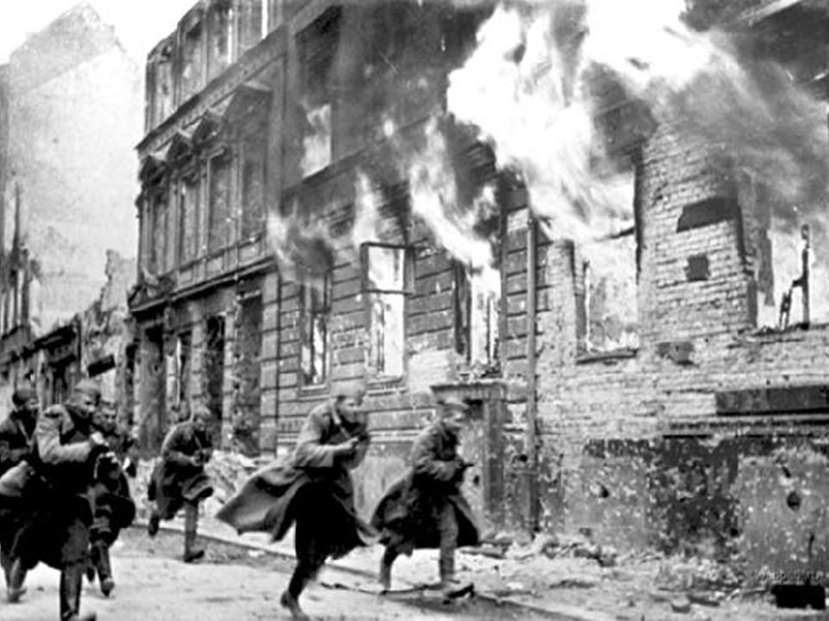
Фашистские самолеты бомбили города и порты

Slide 6
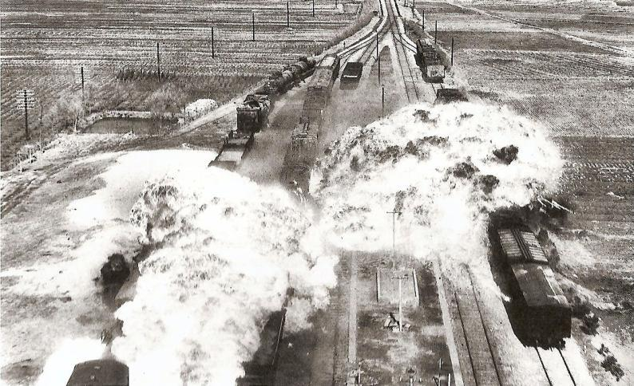
аэродромы и железнодорожные станции

Slide 7
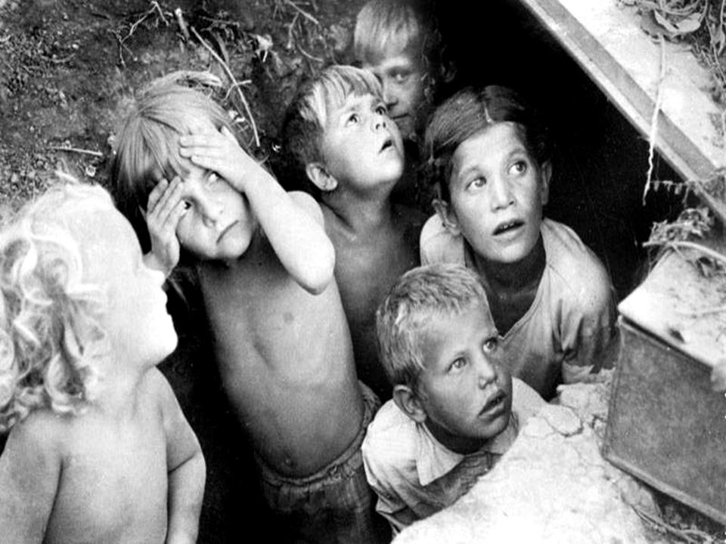
Бомбы сыпались на пионерские лагеря, детские сады

Slide 8
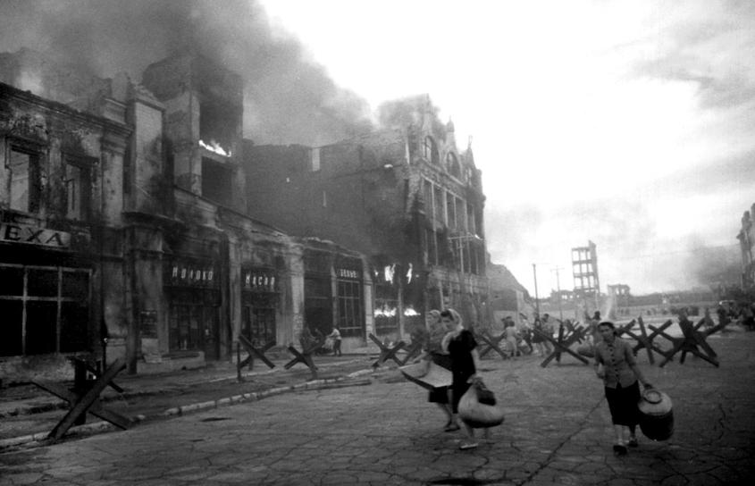
На больницы и жилые дома

Slide 9
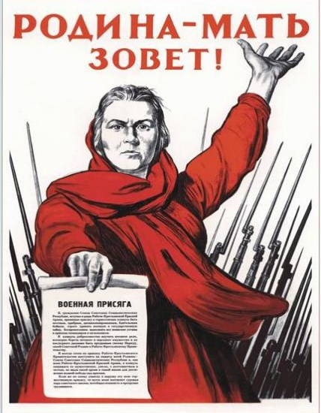
Фашистская Германия хотела уничтожить весь народ нашей страны. В те грозные дни начала Великой Отечественной войны, словно клятва Родине, звучала песня «Священная война (муз. А. Александрова, сл. В. Лебедева- Кумача).

Slide 10
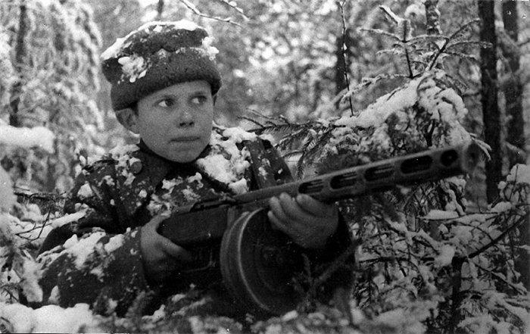
Все люди поднялись на защиту своей Родины. На фронт шли не только воины нашей армии, но даже дети нередко убегали из дома, чтобы воевать с фашистами.

Slide 11
Первыми приняли на себя удар фашистского нашествия пограничники. Они оказали врагу героическое сопротивление.

Slide 12
Осенью 1941 года фашисты начали наступление на Москву- на столицу нашей Родины. Гитлер приказал взять Москву любой ценой. Немецкие генералы готовили свои войска к параду на Красной площади.

Slide 13
Парад на Красной площади состоялся, но не тот, о котором мечтал Гитлер.

Slide 14
7 ноября 1941 года состоялся традиционный парад советских войск. И прямо с парада бойцы уходили на фронт.

Slide 15
«Велика Россия, а отступать некуда, позади – Москва»: так говорили наши бойцы и стояли насмерть. И они выстояли.

Slide 16
На войне сражались не только мужчины. Но и женщины.

Slide 17
Они были медсестрами, врачами, связистами, разведчицами.

Slide 18
Многих солдат спасли от смерти добрые женские руки.

Slide 19
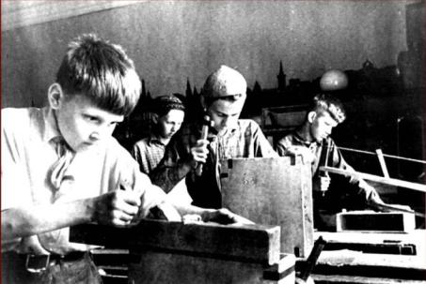
А в тылу старики, женщины, дети работали на заводах и фабриках.

Slide 20
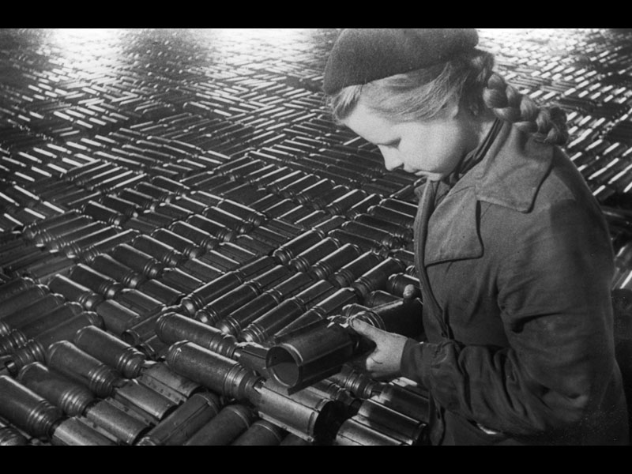
И днем и ночью делали снаряды, оружие для фронта, шили обмундирование для армии и многое другое.

Slide 21
Война длилась долгих четыре года. Наша доблестная армия не только прогнала немцев с нашей земли, но и освободила народы других стран, захваченных гитлеровской Германией.

Slide 22
Наши солдаты дошли до Берлина столицы Германии. И там, на самом главном здании, которое называлось Рейхстагом, был водружен наш флаг Победы. 9 мая 1945 года закончилась война, и тот день стал самым светлым и любимым праздником Днем Победы! Во многих городах нашей страны прогремели залпы победного салюта!

